Slide 1




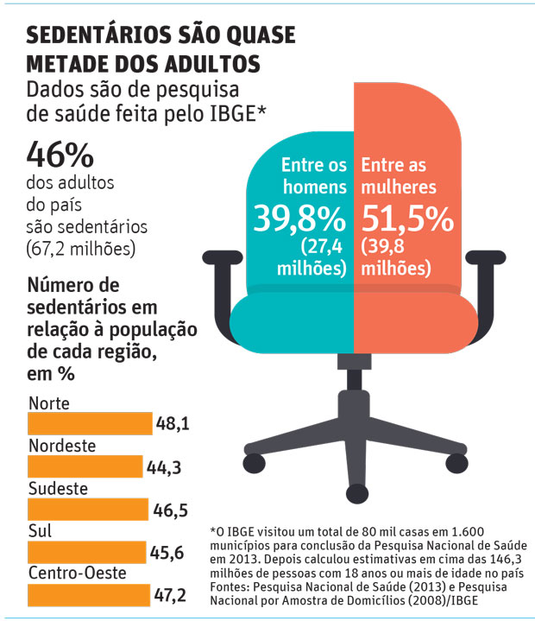
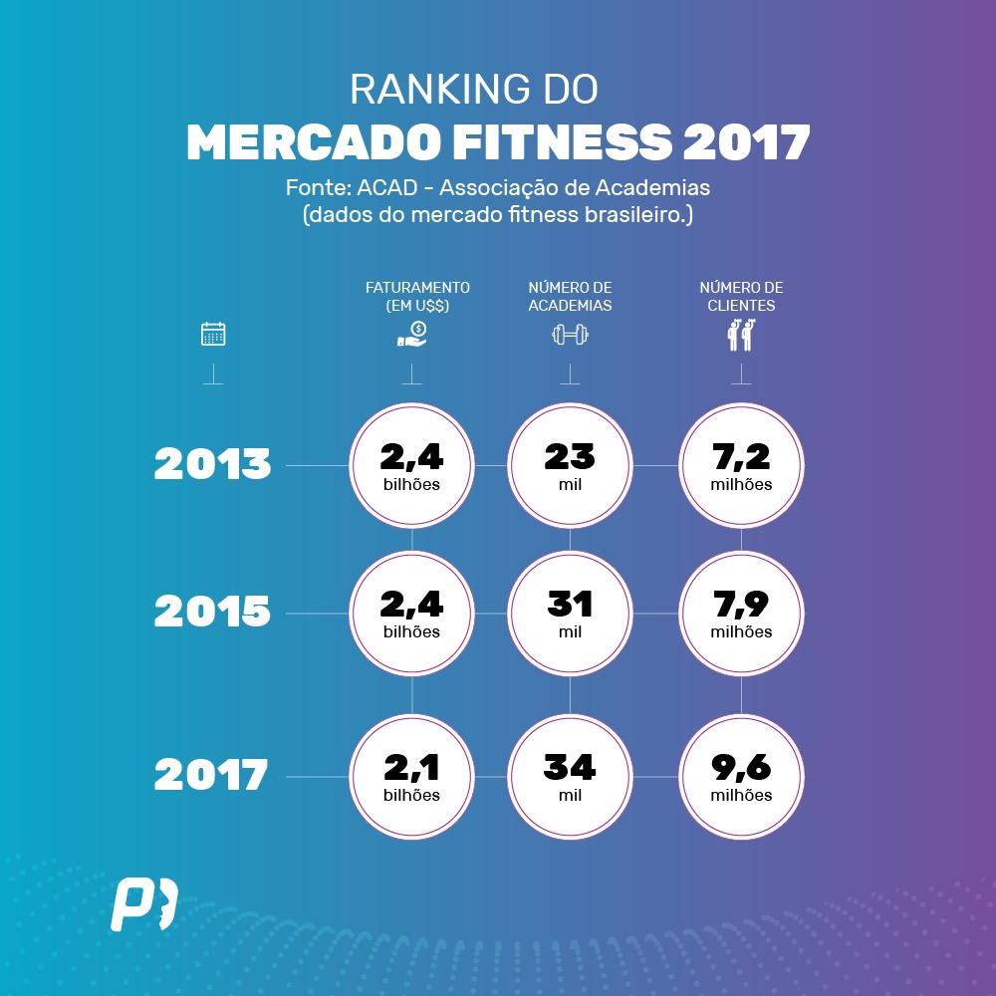
FITLIFE
FitLife – Beatriz dos Reis | Danilo Cangussú | Helder da Silva | Rafaela Moreira | Vinicius Borges | Vitor Mariano
¹ Graduação, Curso de Sistema da informação ,
² Professor Mestre Carlos Pellegrini@.fsa.br, Santo André, Santo André, SP
Introdução
FitLife é um aplicativo inovador para quem busca melhorar seu desempenho na academia. Ele funciona como um gerenciador de treinos completo, onde os usuários podem registrar e acompanhar suas atividades físicas, metas e evolução. O grande diferencial do FitLife é sua função de sugestão de treinos personalizada, utilizando inteligência artificial para criar rotinas ideais de acordo com os objetivos, nível de experiência e preferências do usuário
Objetivos
Incentivar atividades físicas pode reduzir o absenteísmo, aumentar a produtividade e melhorar o clima organizacional. Permite que cada usuário tenha um acompanhamento fitness alinhado com suas metas, seja para melhorar o condicionamento físico, reduzir o estresse ou desenvolver hábitos saudáveis.
Material e Métodos
O desenvolvimento do aplicativo FitLife usará Python e Django para backend e HTML/CSS para o frontend, garantindo uma estrutura robusta e segura. PostegreSQL será o banco de dados escolhido para armazenar dados de usuários, treinos e históricos.
Onde o FitLife pode atuar?
O FitLife atua no campo de saúde e bem-estar, com foco em gestão de treinos e condicionamento físico. É projetado para academias, personal trainers e usuários individuais que buscam uma experiência otimizada de treinamento. O aplicativo permite gerenciar rotinas de exercícios, acompanhar o progresso e receber sugestões de treinos personalizadas via IA. Atende tanto a usuários que treinam de forma autônoma quanto profissionais que desejam gerenciar seus clientes e oferecer planos personalizados de maneira eficiente e escalável.
Dados sobre sedentarismo
Segundo pesquisas do IBGE, a publicação do site UOL demonstra que sedentários são quase metade dos adultos, conforme o gráfico:
Crescimento mercado fitness
Próximas etapas
Vamos lançar o projeto para oferecer às pessoas uma maneira prática e acessível de alcançar uma vida mais saudável.
Referências
https://l1nk.dev/folha-sedentarismo/
https://encr.pw/sistema-pacto-blog
Agradecimentos
Centro Universitário Fundação Santo André, Prof. Carlos Alberto Pellegrini.
"Cabeça fria, coração quente." – Abel Fernando Moreira Ferreira

